Slide 1

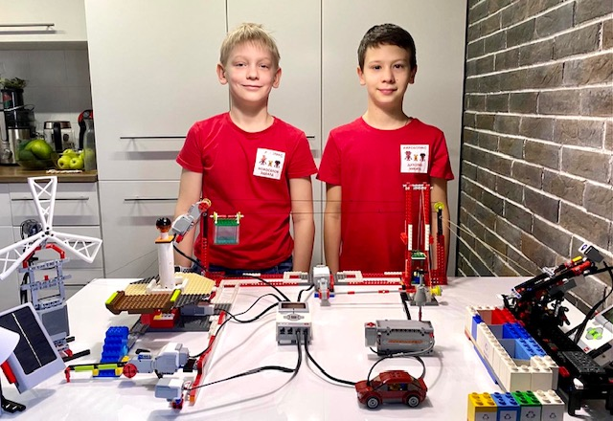
Российская робототехническая олимпиада 2021
WRO: Творческая категория – младшая группа
Проект «Экологичная транспортная развязка с автоматизированным комплексом по сортировке стеклотары по цветам на базе Lego Mindstorms EV3»
Авторы: Команда «Ижроботикс»
Новоселов Эдвард
Дулотин Никита
Руководитель: Янчурина Г.Д.
педагог дополнительного образования
г. Ижевск

Slide 2
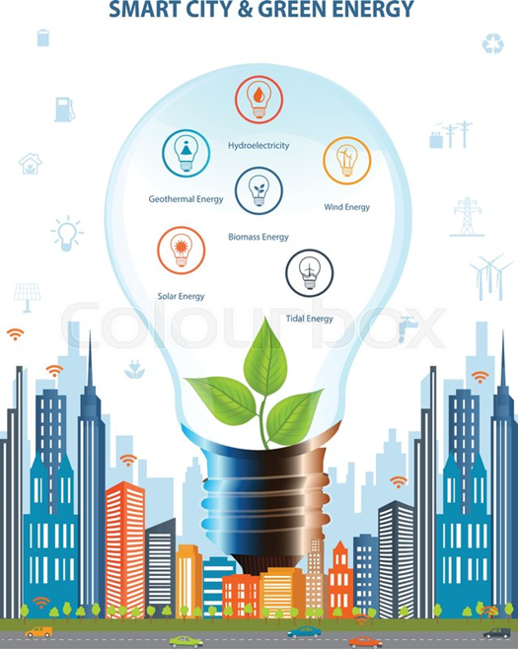
АКТУАЛЬНОСТЬ ПРОБЛЕМЫ
Предпосылки построения
«УМНОГО ГОРОДА»::
Ограниченность ресурсов.
«Пробки» на дорогах.
Повышение требований к
качеству и благоустройству
городской среды.
Рост дефицита энергоресурсов
и чистой воды.
Рост объёмов
отходов и загрязнение
окружающей среды.
ВНЕДРЕНИЕ «УМНЫХ» РЕШЕНИЙ ПОЗВОЛИТ И НАШЕМУ ГОРОДУ СТАТЬ «УМНЕЕ» И КОМФОРТНЕЕ ДЛЯ ПРОЖИВАНИЯ ЖИТЕЛЯМ.

Slide 3

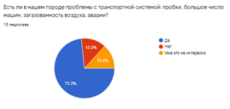
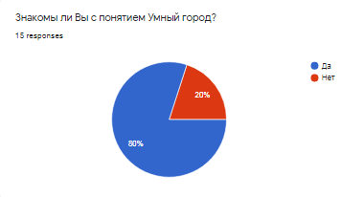
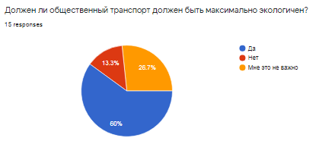
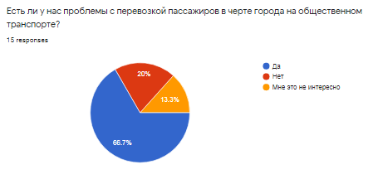
Опросы подтверждают, что
ДЛЯ КОМФОРТА ГОРОЖАН АКТУАЛЬНО:
Оптимизация работы транспортной системы
Экономия используемых ресурсов
Экологическая безопасность

Slide 4
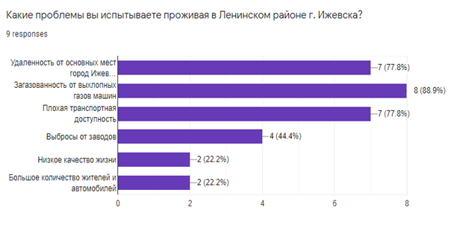

ИССЛЕДОВАНИЕ ПРОБЛЕМЫ
ОБЪЕКТ ИССЛЕДОВАНИЯ:
Оптимизация транспортной системы и экономия энергии, с целью улучшения транспортной доступности Ленинского района г. Ижевска, и экологическая безопасность.
ПРЕДМЕТ ИССЛЕДОВАНИЯ:
Экологическая транспортная развязка, соединяющая Ленинский и Октябрьский район г. Ижевска, с автоматизированным комплексом по сортировке стеклотары по цветам.

Slide 5
ЦЕЛЬ ПРОЕКТА
Разработать экологичную транспортную развязку, соединяющую Ленинский и Октябрьский район г. Ижевска с автоматизированным
комплексом по сортировке стеклотары по цветам на базе LEGO
Mindstorms EV3.
ЗАДАЧИ ПРОЕКТА
• Изучить виды возобновляемой энергии;
• Изучить проблематику транспортной доступности Ленинского района г. Ижевска;
• Изучить практический опыт жителей г. Ижевска и жителей других стран по обращению с отходами;
• Сконструировать экологичную транспортную развязку, соединяющую Ленинский и Октябрьский район г. Ижевска, с автоматизированным комплексом по сортировке стеклотары по цветам на базе LEGO Mindstorms
EV3.
• Запрограммировать собранную модель в программной среде LEGO Mindstorms EV3.

Slide 6
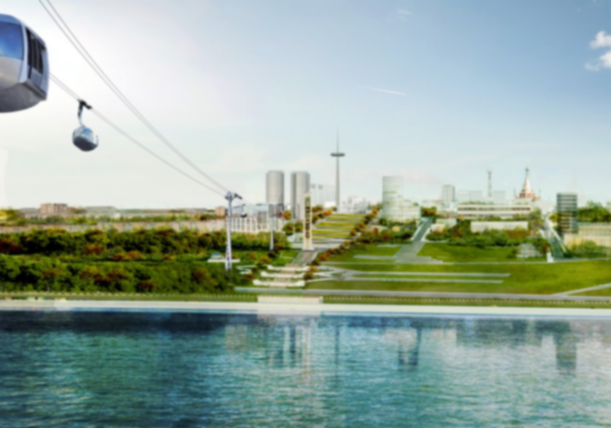
НАШЕ РЕШЕНИЕ
ЭКОЛОГИЧНАЯ КАНАТНАЯ ДОРОГА НА «ЗЕЛЕНОЙ» ЭНЕРГИИ
как вариант улучшения транспортной доступности
Ленинского района г. Ижевска:
ПИТАНИЕ ОТ ВЕТРЯНОГО ТУРБОГЕНЕРАТОРА,
УСТАНОВЛЕННОГО НА ФУНДАМЕНТЕ НА ДНЕ ПРУДА
БЫСТРОЕ ПЕРЕМЕЩЕНИЕ МЕЖДУ РАЙОНАМИ ДЛЯ ЖИТЕЛЕЙ
СНИЖЕНИЕ КОЛИЧЕСТВА ПРОБОК НА ДОРОГАХ ИЗ ЛЕНИНСКОГО РАЙОНА
ПОВЫШЕНИЕ ТУРИСТИЧЕСКОЙ ПРИВЛЕКАТЕЛЬНОСТИ ГОРОДА
ВОЗМОЖНОСТЬ ПРИВЛЕЧЕНИЯ ИНВЕСТИЦИЙ НА ПРОИЗВОДСТВО ЛОПАСТЕЙ ДЛЯ ВЕТРЯКОВ НА ПРЕДПРИЯТИЯХ ИЖЕВСКА, В Т.Ч. НА ЭКСПОРТ
УВЕЛИЧЕНИЕ КОЛИЧЕСТВА РАБОЧИХ МЕСТ НА ПРЕДПРИЯТИЯХ ИЖЕВСКА

Slide 7
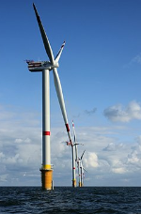
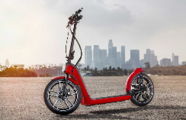
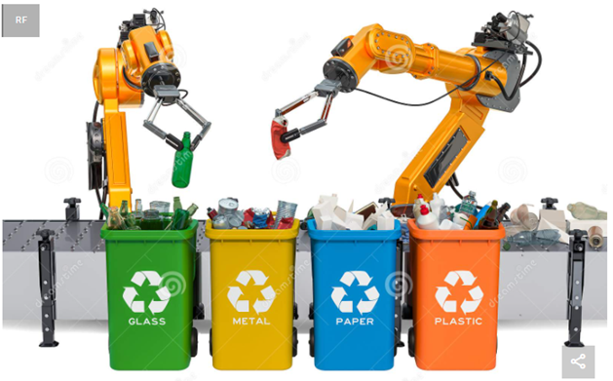
ЭНЕРГИЯ ВЕТРА
ЭНЕРГИЯ СОЛНЦА
РАЗДЕЛЬНЫЙ СБОР ОТХОДОВ/RECYCLE
Новый вид общественного транспорта – ЭЛЕКТРОСАМОКАТ!
Мобильны в использовании
Предотвращение пробок на дорогах
Снижение вредных выбросов в атмосферу
ПИТАНИЕ ЗАРЯДКИ ЭЛЕКТРОСАМОКАТОВ ОТ СОЛНЕЧНЫХ БАТАРЕЙ
Решение проблем с парковками.
ВЕТРЯКИ ПРЕОБРАЗУЮТ ВЕТЕР В ЭЛЕКТРОЭНЕРГИЮ. Потоки воздуха крутят лопасти, и те вращаются в вертикальной плоскости.
Возникает механическая энергия, энергия движения.
А подключенный к устройству генератор уже вырабатывает электричество.
ЧЕМ ВЫШЕ ВЕТРЯК, ТЕМ БОЛЬШЕ ОН ПРОИЗВОДИТ ЭЛЕКТРОЭНЕРГИИ.
ЭКОЛОГИЧЕСКАЯ БЕЗОПАСНОСТЬ за счет интеграции передовых «зеленых» технологий - Раздельный сбор отходов с элементами автоматизации.
Из мусора можно сделать новые вещи, потратив меньше природных ресурсов.

Slide 8
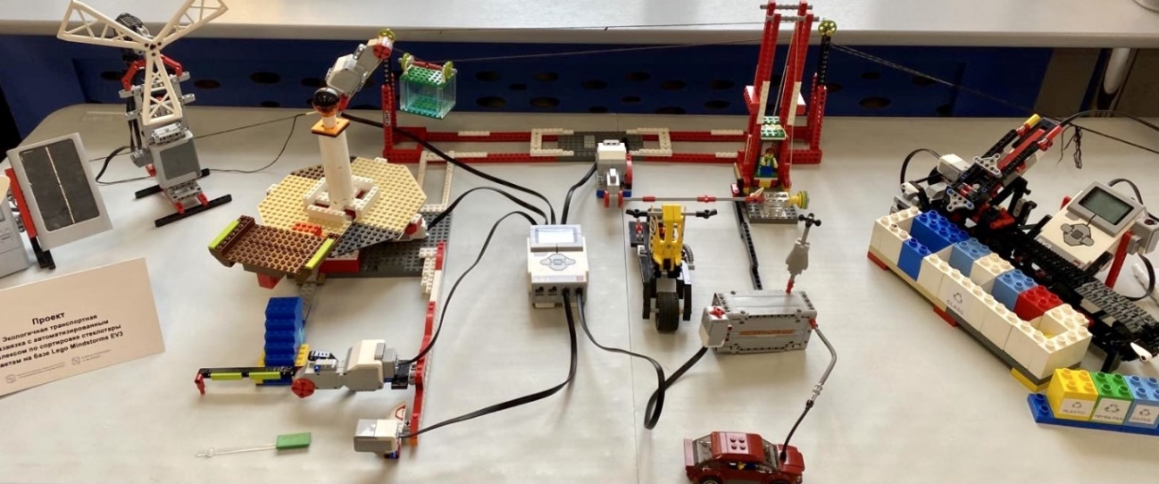
ЛОГИКА РАБОТЫ ЭКОЛОГИЧНОЙ ТРАНСПОРТНОЙ РАЗВЯЗКИ
1. Считывающее устройство - датчик цвета распознает пропуск для прохода по цвету. Разрешает допуск на поворотную платформу, она доставляет пассажиров к гондолам.
2. На поворотную платформу пассажиры попадают по лестнице, пройдя через шлагбаум (открывает ее большой мотор).
3. Средний серво мотор поворачивает платформу ко входу на гондолу.
4. После наполнения гондолы большой мотор приводит в действие канатную дорогу.
5. Гондолы доезжают до противоположного берега, и пассажиры выходят из них.
6. Большой серво мотор приводит в действие лифт, который забирает пассажиров из гондол и движется с ними на нижний уровень для выхода на улицу.
7. При выходе из лифта организован автоматизированный комплекс по сортировке стеклотары по цветам, раздельные баки для макулатуры, ПЭТ, алюминия, тетрапак. Работа комплекса по сортировке стекла запрограммирована на автоматизированную сортировку стекла.
8. Пассажиры могут отправиться
на электросамокатах, станция
подзарядки на солнечных
батареях.

Slide 9
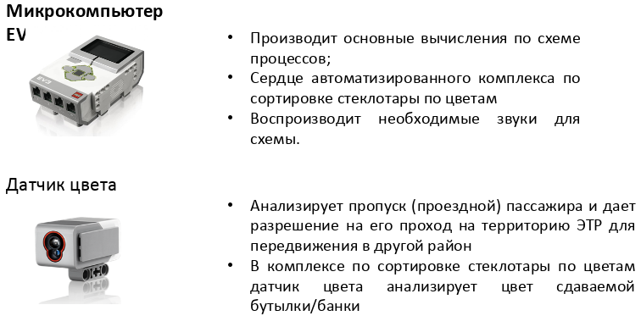
ТЕХНОЛОГИЧЕСКАЯ КОНСТРУКЦИЯ ПРОЕКТА

Slide 10
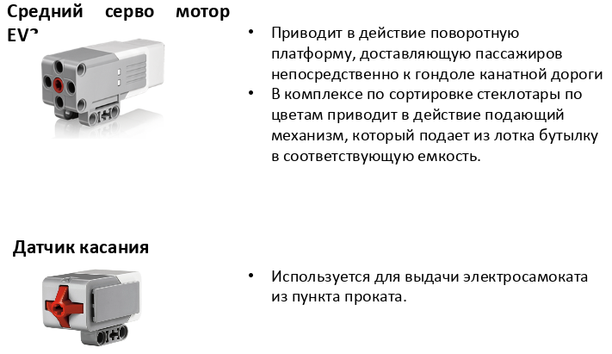
ТЕХНОЛОГИЧЕСКАЯ КОНСТРУКЦИЯ ПРОЕКТА

Slide 11
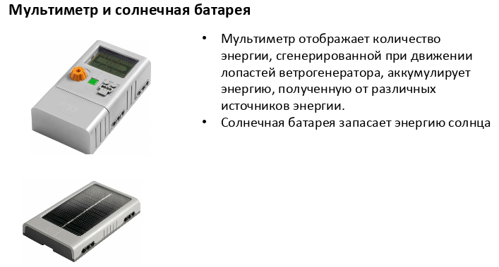
ТЕХНОЛОГИЧЕСКАЯ КОНСТРУКЦИЯ ПРОЕКТА

Slide 12
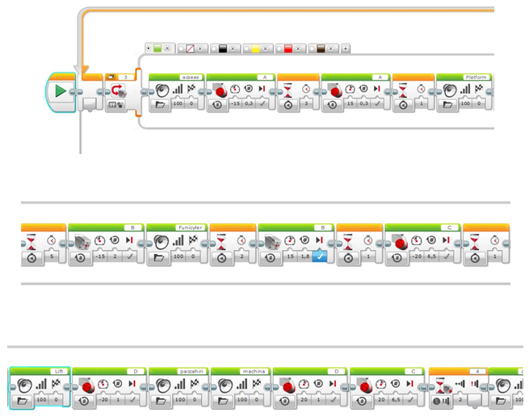
СХЕМА АВТОМАТИЗАЦИИ
ЭЛЕКТРИЧЕСКОЙ ТРАНСПОРТНОЙ РАЗВЯЗКИ

Slide 13
ПРЕИМУЩЕСТВА ЭКОЛОГИЧНОЙ ТРАНСПОРТНОЙ РАЗВЯЗКИ С АВТОМАТИЗИРОВАННЫМ КОМПЛЕКСОМ ПО СОРТИРОВКЕ
Реализация проекта по запуску экологичной транспортной развязки, соединяющей Ленинский и Октябрьский район г. Ижевска, с автоматизированным комплексом по сортировке стеклотары по цветам имеет такие преимущества для Ижевска как Smart-city:
ОПТИМИЗАЦИЯ РАБОТЫ ТРАНСПОРТНОЙ СИСТЕМЫ за счет появления нового вида общественного транспорта как фуникулеры над Ижевским прудом.
Как следствие, улучшение транспортной доступности Ленинского района для горожан.
ЭНЕРГОЭФФЕКТИВНОСТЬ И ЭКОНОМИЯ ИСПОЛЬЗУЕМЫХ РЕСУРСОВ за счет применения ветряных турбогенераторов в качестве источников возобновляемой энергии ветра.
ЭКОЛОГИЧЕСКАЯ БЕЗОПАСНОСТЬ за счет интеграции передовых «зеленых» технологий: раздельный сбор отходов с элементами автоматизации, применение экологичного вида транспорта (электросамокаты, использование энергии солнца).
Возможность изготовления основных деталей на предприятиях в Удмуртии и поставка их в другие города и страны на экспорт, как следствие, новые рабочие места.
Возможность расширения и доработки проекта (присоединение беспилотного метро, установка нескольких линий канатных дорог).
Повышение туристической привлекательности г. Ижевска.

